Slide 1


Toán
BẢNG NHÂN 7, BẢNG CHIA 7

Slide 2


Khởi động

Slide 3







TÌM ĐÀN VỊT CON

Slide 4






Câu hỏi 1 :
Kết quả của phép tính 6 x 7 là:
13
42
24
36

Slide 5
Câu hỏi 2:
Kết quả của phép chia
36 : 6 là:
6
5
7
8

Slide 6
Câu hỏi 3 : Cô có 60 chiếc kẹo, cô chia đều cho 6 bạn. Hỏi mỗi bạn được bao nhiêu chiếc kẹo?
54
10
6
16

Slide 7

CÂU HỎI:
SAI
ĐÚNG
SAI
SAI

Slide 8


Khám phá

Slide 9

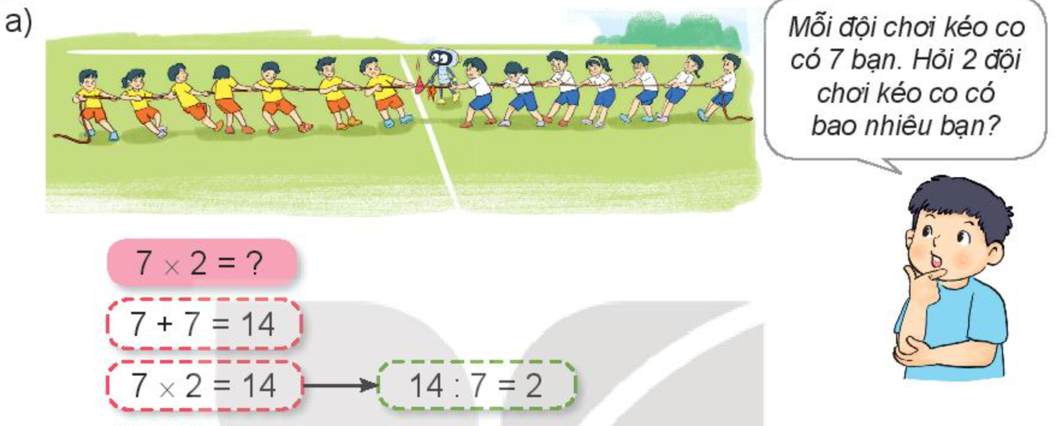
7 x 2 = ?
7 + 7 = 14
7 x 2 = 14
14 : 7 = 2

Slide 10
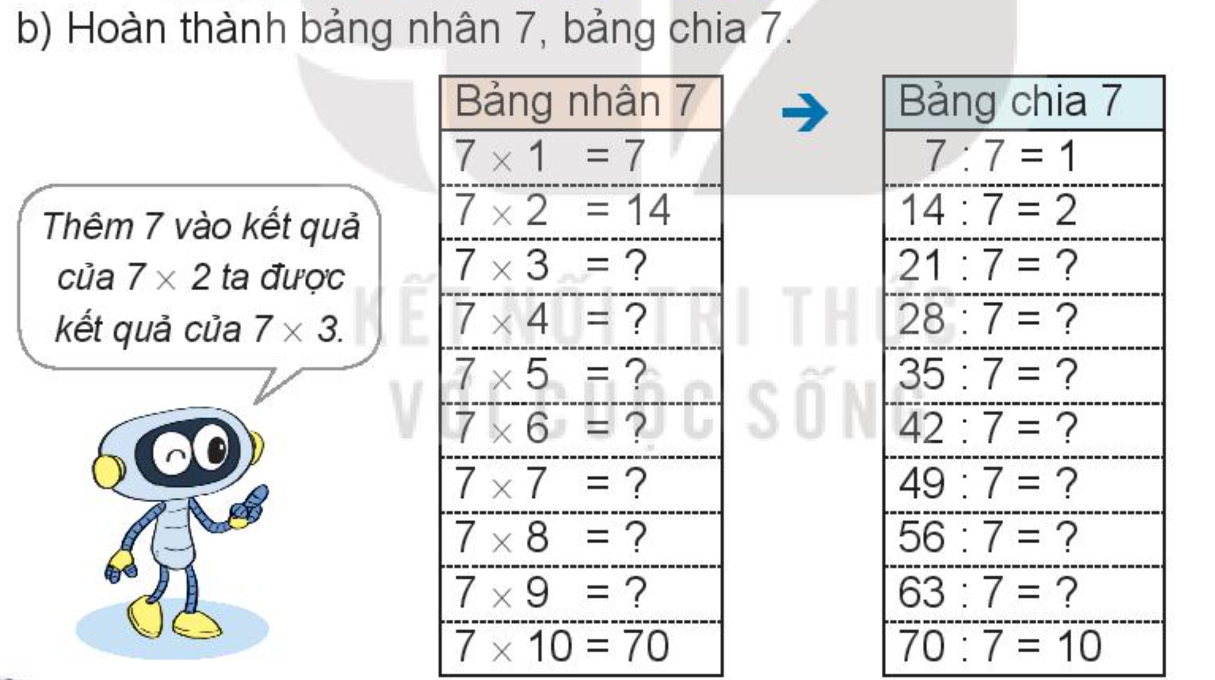
a, Hoàn thành bảng nhân 7, bảng chia 7
21
3
28
4
35
5
42
6
49
7
56
8
63
9

Slide 11
Hoạt động

Slide 12


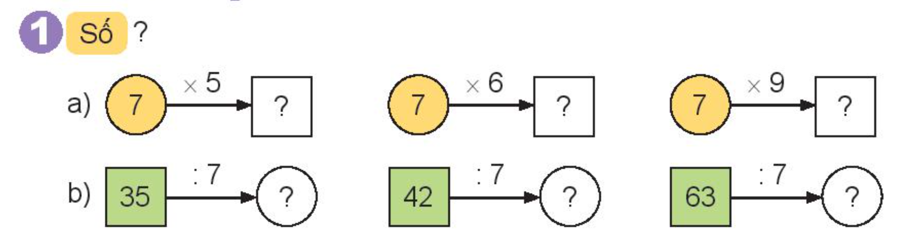

35
42
63
5
6
9

Slide 13



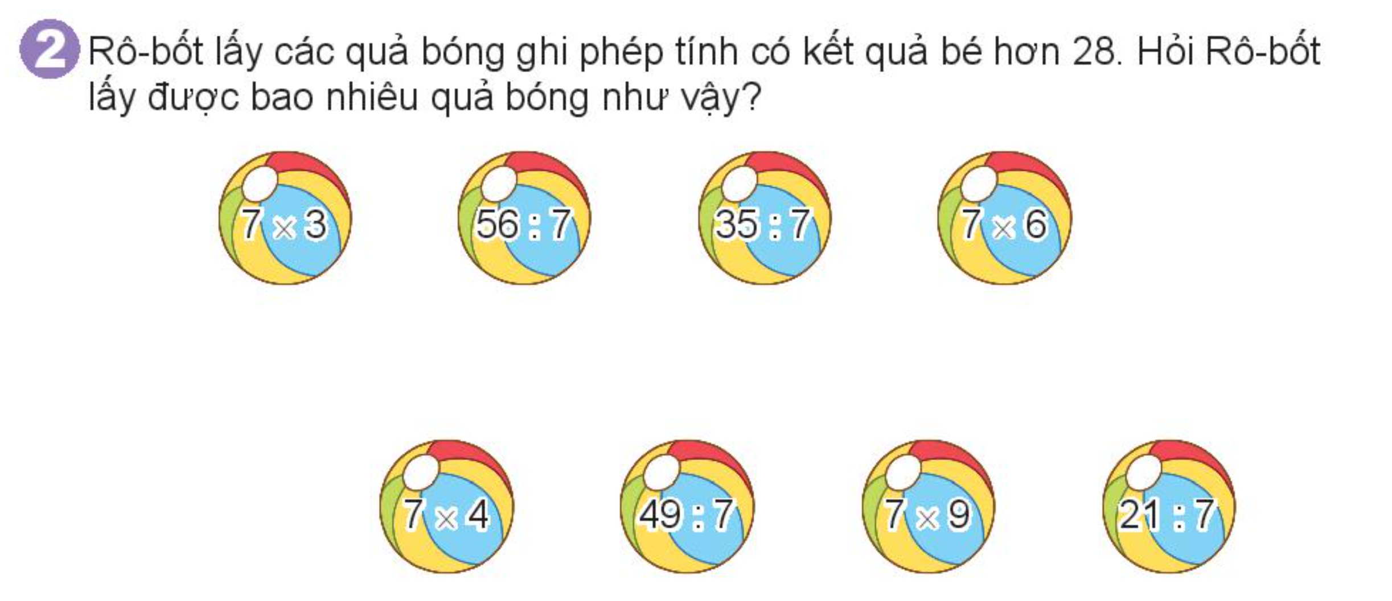

21
8
5
42
28
7
63
3

Slide 14

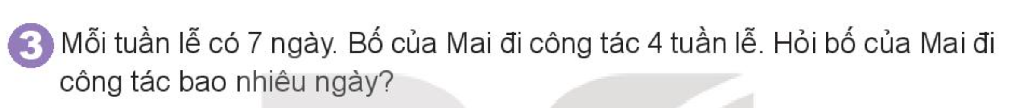
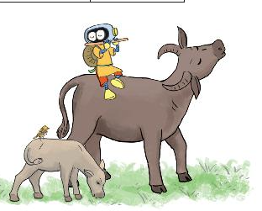
Mỗi tuần lễ có 7 ngày. Bố của Mai đi công tác 4 tuần lễ. Hỏi bố của Mai đi công tác bao nhiêu ngày?
Bài toán cho biết gì?
Bài toán hỏi gì?

Slide 15

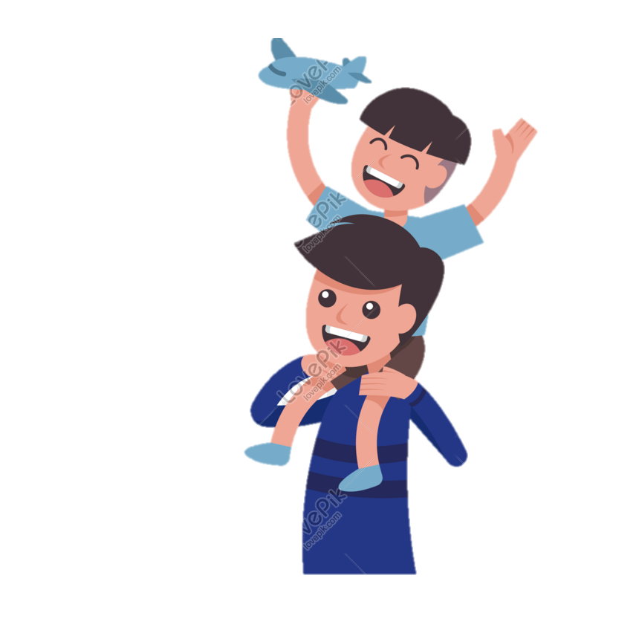
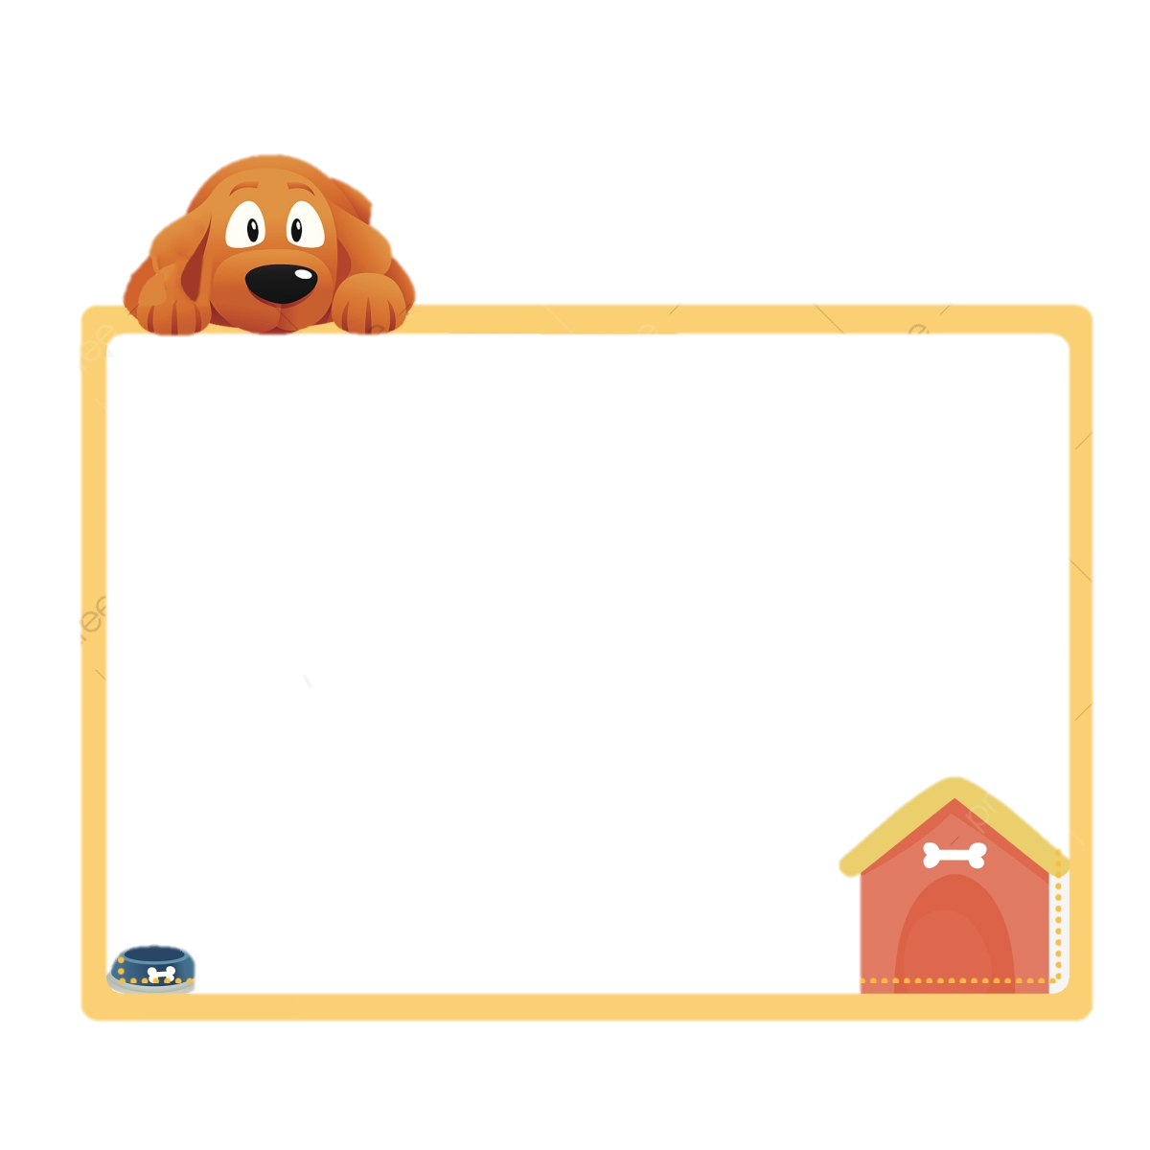
Tóm tắt
1 tuần lễ: 7 ngày
Bố công tác: 4 tuần lễ
Bố Mai công tác: …ngày?
Bài giải
Bố Mai đi công tác số ngày là:
7 x 4 = 28 (ngày)
Đáp số: 28 ngày

Slide 16
Củng cố - dặn dò

Slide 17

Hẹn gặp lại các em!

